Slide 1

18. [NGỮ PHÁP]
–(으)ㄹ것

Slide 2
① Ý NGHĨA:
‘–(으)ㄹ 것’Hướng dẫn làm việc gì đó. sử dụng khi ghi chú bằng cách viết tắt hướng dẫn,chỉ thị:hãy
방 청소할 것 Dọn phòng
숙제부터 할 것 Làm bài Tập trước.
먹을 것이 없어서 배가 고픈 사람도 많이 있습니다.
Có rất nhiều người đói khát vì không có cái ăn
목이 말라요. 마실 것 있나요?
Tôi khát nước. Bạn có nước uống không?

Slide 3
②HÌNH THỨC:
Không có phụ âm cuối | 가다 Đi | +ㄹ 것 hãy | 갈 것
có phụ âm cuối | 먹다 Ăn | +을 것 hãy | 먹을 것
Loại bỏ ㄹ | 만들다 làm | +ㄹ 것 hãy | 만을 것
Bất quy tắc ㄷ | 듣다 Nghe | +을 것 hãy | 들을 것
Bất quy tắc ㅂ | 눕다 Nằm | +ㄹ 것 hãy | 누울 것
Không có phụ âm cuối +ㄹ 것 có phụ âm cuối ㄹ,ㅂ +을 것.

Slide 4
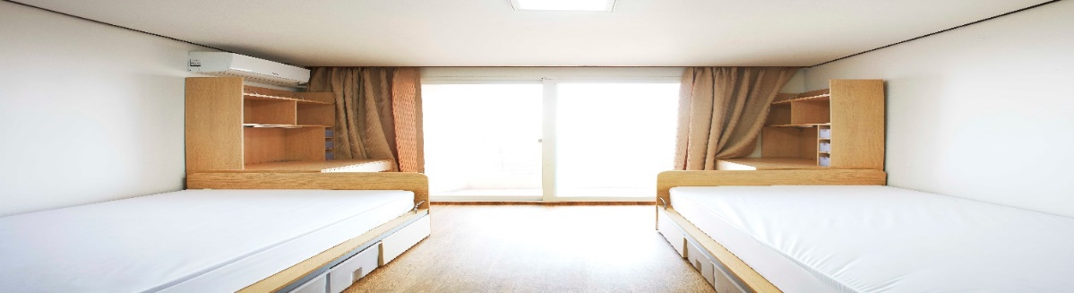
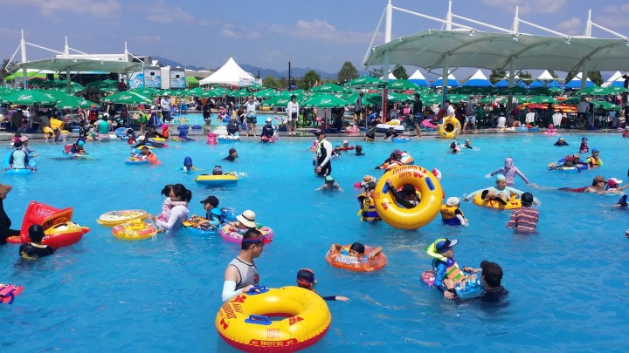
LUYỆN TẬP1:
기숙사에 10시까지 들어올 것. 애완동물을 기르지 말 것.
Vào ký túc xá trước 10 giờ. Không nuôi thú cưng.
2. 도서관에서 전화를 받지 말 것.
không nghe điện thoại Ở thư viện.
옆 사람과 큰소리로 이야기하지 말 것.
Không nói chuyện lớn tiếng với người bên cạnh.
3. 수영장에서 수영 모자를 쓸 것.
Phải đội nón khi bơi ở bể bơi

Slide 5
LUYỆN TẬP2:
매일 일찍 자고 일찍 . (일어나다)
Hãy ngủ sớm và dậy sớm vào mỗi ngày.
2. 집에 오자마자 손을 . (씻다)
Hãy rửa tay ngay sau khi về nhà.
3. 하루에 한 시간씩 영어공부 . (하다)
Học tiếng Anh một tiếng mỗi ngày.
4. 하루 30분씩 . (운동하다)
Tập thể dục 30 phút vào mỗi ngày.
5. 컴퓨터 게임을 . (하다X)
Không chơi game ở máy tính.
일어날 것
씻을 것
할 것
운동할 것
하지 말 것

